Slide 1
Arduino वापरून इलेक्ट्रोनिक्स piano कसा बनवणार?

Slide 2
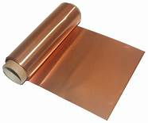
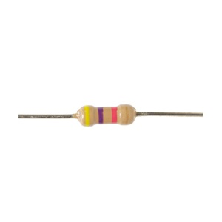
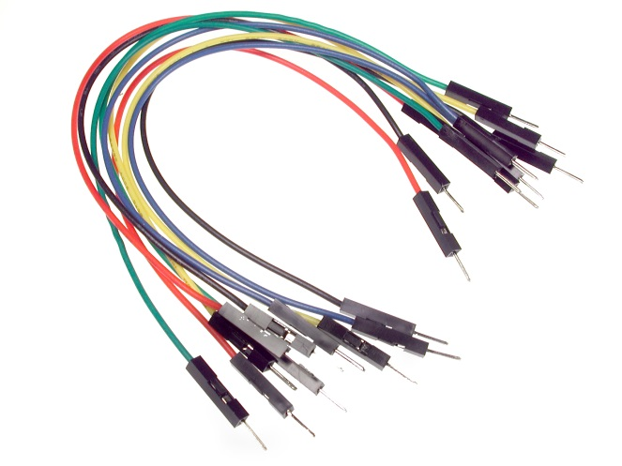
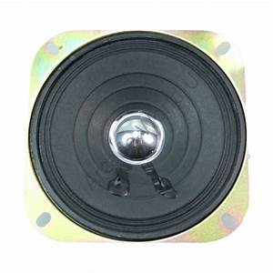
साहित्य
Copper Foil
Arduino Mega
Jumper Wires
Speaker
4.7k resistor

Slide 3
Circuit Diagram
Sa
Re
Ga
Ma
Pa
Dha
Ni
Copper Foils
Speaker
R1
R2
R3
R4
R5
R6
R7
Arduino Mega
5v
A0
A1
A2
A3
A4
A5
A6
GND
11

Slide 4
Connections
4.7k resistors चे एक टोक copper foil ला जोडावे. आणि दुसरे टोक एका रंगाच्या वायरला जोडून घ्यायची. आणि नंतर त्या सर्व वायर एकत्र करून arduinoच्या 5vला जोडावी.
दुसऱ्या रंगाची वायर घेऊन ती एका बाजूने copper foil ला जोडावी. आणि त्या वायरची दुसरी बाजू arduino boardवर A0, A1, A2, A3, A4, A5, A6ला जोडावी.
Speakerची एक वायर arduinoच्या 11pin ला जोडायची आणि दुसरी वायर GNDला जोडायची.

Slide 5
Program कसा work होणार?
Program मध्ये आपण speaker pin11 ला लावली आहे असे pinMode मध्ये लिहिले आहे. जे की आपले output आहे.
आपण sensor pin म्हणजेच copper foil च्या वायर अनुक्रमे A0, A1, A2, A3, A4, A5, A6 ला जोडलेली आहेत.
Program मध्ये आपण tone(11, 220, 200) असे लिहिले आहे आहे याचा अर्थ असा की tone(pinMode, frequency, duration). म्हणजे 11व्या pinला 220 एवढी frequency द्यायची आणि duration म्हणजे तेवढ्या वेळेसाठी त्या , frequencyची tone वाजत राहणर आणि मग तो दिलेला वेळ संपला की program नंतरच्या ओळीवर जाणार आणि हे तेव्हाच होईल जेव्हा आपण copper foil ला स्पर्श करू.
यामध्ये copper foil हे touch sensor म्हणून वापरले आहे.

